Slide 1
Co-operative Education
Presented By
Software Engineering Student #7
21th August 2020

Slide 2
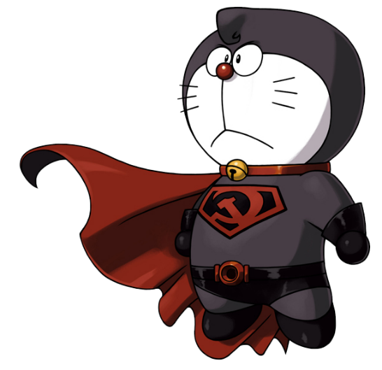

Co-operative Education
Presented By
Software Engineering Student #7
21th August 2020

Slide 3
AGENDA
Introduction
ขอบเขตการทำงาน
ความก้าวหน้า
ตัวอย่างผลงาน

Slide 4
Introduction

Slide 5



แนะนำบริษัท
บริษัท สยาม เด็นโซ่ แมนูแฟคเจอริ่ง จำกัด
ผู้ผลิตระบบคอมมอนเรล (CommonRail System) ที่เป็นอุปกรณ์หัวฉีดน้ำมันเชื้อเพลิงแรงดันสูง และผลิตหัวฉีดแก๊สโซลีน (Gasoline Injector) ซึ่งเป็นฐานการผลิตลำดับที่ 3 ของกลุ่มเด็นโซ่ทั่วโลก และเป็นผู้ผลิตรายแรกของประเทศไทย
ในปัจจุบันทำการผลิตระบบคอมมอนเรลสำหรับเครื่องยนต์ดีเซล, ระบบหัวฉีดน้ำมันเชื้อเพลิง และ ปั๊มสำหรับเครื่องยนต์แก็สโซลีน

Slide 6
What is
E-PCR ?

Slide 7





Electronic Process Change Report (E-PCR)
Plan
Created and input Form PCR
Approve department
PD Approve
QA Approve
Alert to Concern
result
Input Form PCR
Approve department
PD Approve
QA Approve
Alert to Concern

Slide 8
ขอบเขตการทำงานของระบบ
1
5
จัดการแบบฟอร์ม PCR
จัดการสิทธิ์การเข้าถึงแบบฟอร์ม
2
6
การอนุมัติ
อนุมัติสิทธิ์การเข้าใช้
E-PCR
3
7
ดูรายงาน PCR
จัดการการอนุมัติ
4
8
ส่งออกรายงาน
จัดการ Annual plan

Slide 9

E-PCR Plan
= Success
= On Process
Status
Jul
Aug
Sep
Oct
Oct
Project identification
Success
Get requirement
Success
System analysis
On process
System design
On process
Code programming
Plan
UAT & Unit test
Plan
Training & Trial
Plan
Document
Plan

Slide 10
ตัวอย่างผลงาน

Slide 11
